Slide 1
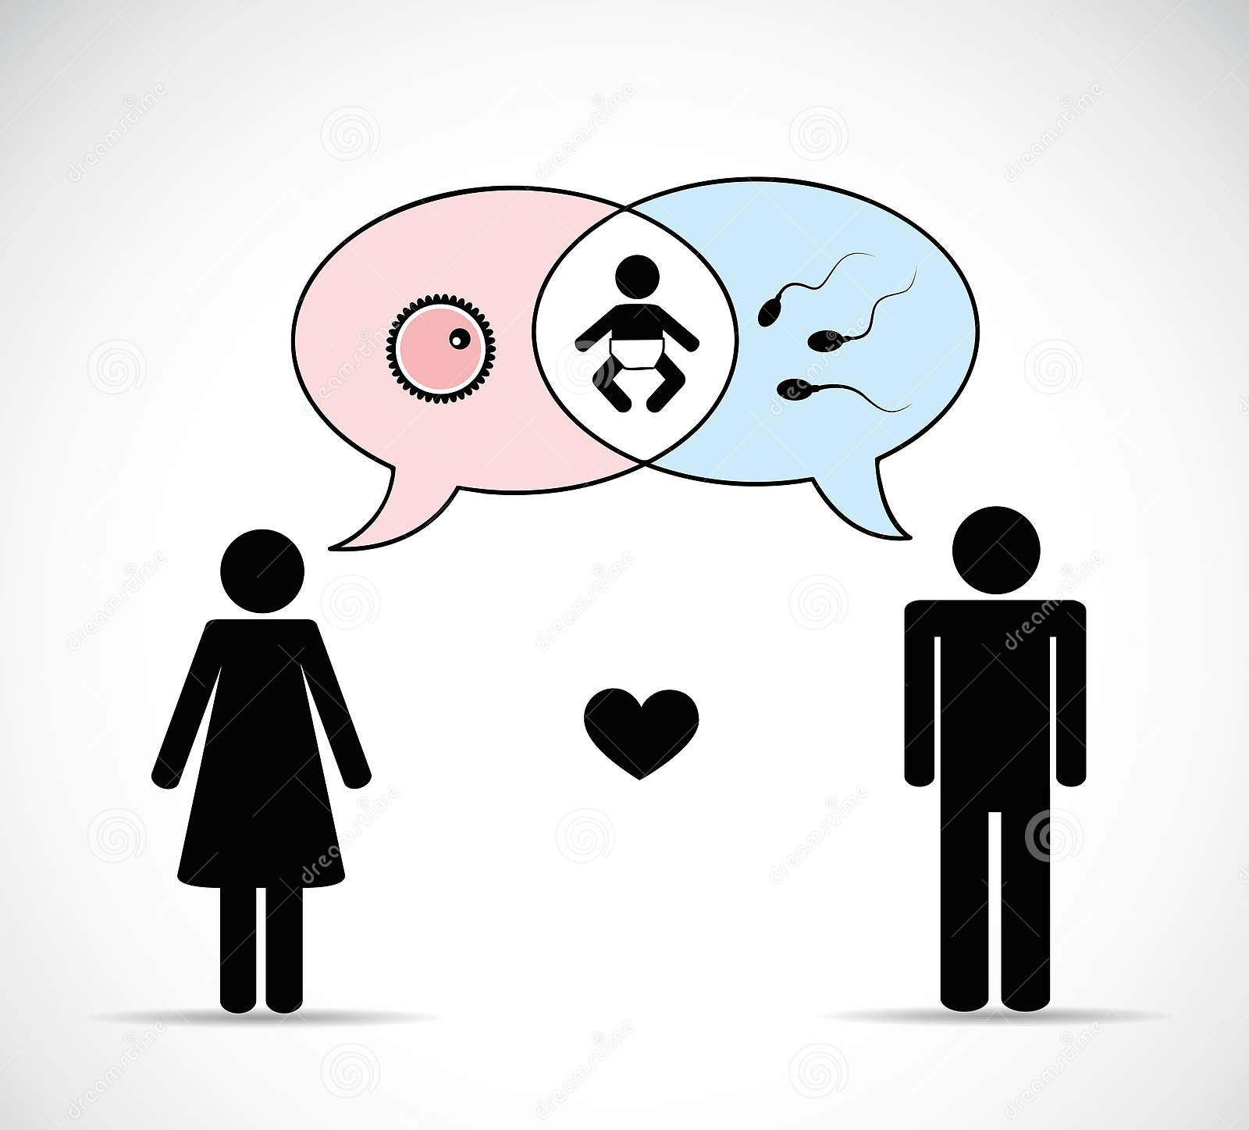
Rozmnožovacia sústava

Slide 2
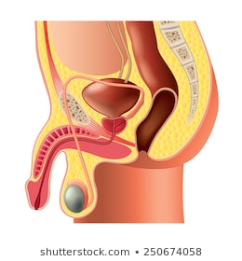
Mužské pohlavné orgány
vnútorné
močový mechúr
hrubé črevo
predstojnica (prostata)
semedovody (vedú spermie zo semenníkov do penisu – do močovej rúry, ktorá ním prechádza )
nadsemenníky (dozrievajú tu spermie)
semenníky (pohlavné žľazy)
tvoria sa v nich:
spermie (pohlavné bunky)
mužské pohlavné hormóny

Slide 3
Mužské pohlavné orgány
vonkajšie
močový mechúr
hrubé črevo
penis (pohlavný úd) (prechádza ním močová rúra)
miešok (kožný vak, sú v ňom uložené semenníky)
žaluď (zriasená predkožka na konci penisu)

Slide 4
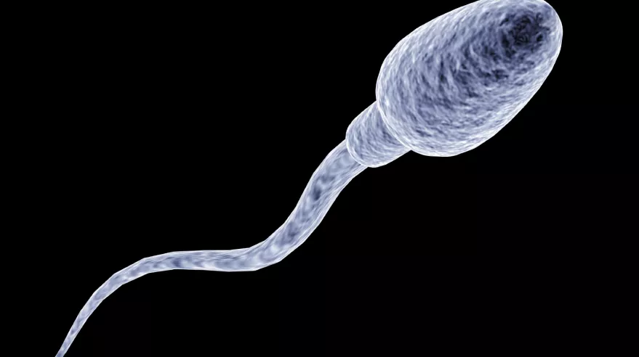
Spermie
- mužské pohlavné bunky
- jediné ľudské bunky, ktoré sú schopné samostatného pohybu
- začínajú sa tvoriť v 13. – 14. roku života, tvoria sa až do smrti
hlavička
bičík

Slide 5
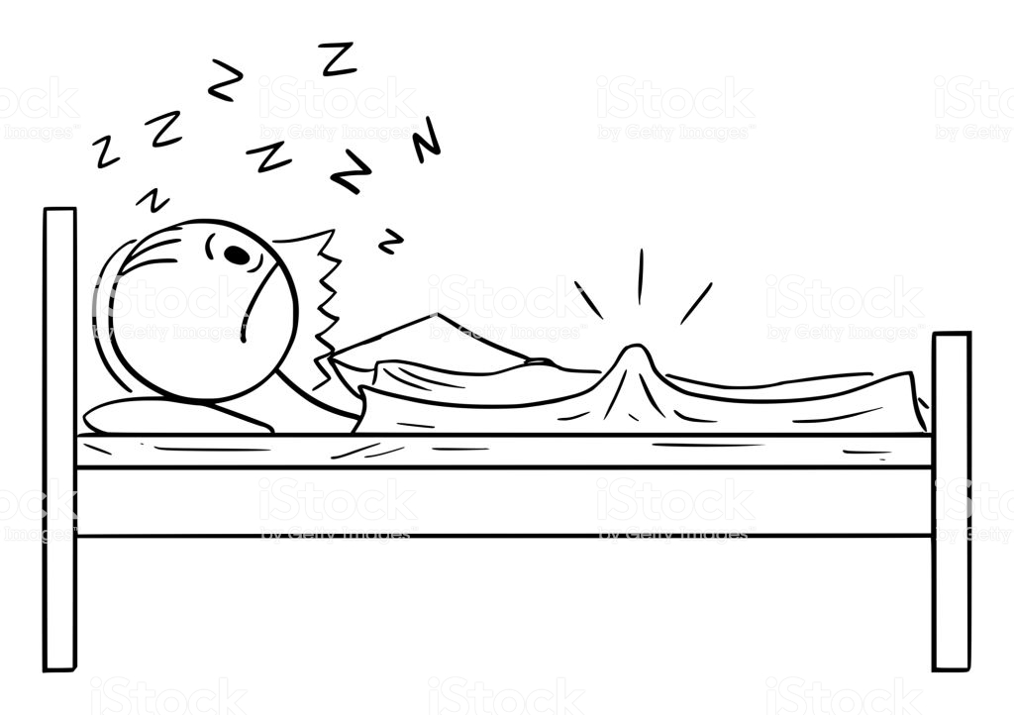
Pri pohlavnom vzrušení dochádza k zmene polohy a stvrdnutiu penisu – erekcia.
Počas sexuálneho vzrušenie prechádzajú spermie semenovodmi do močovej rúry v pohlavnom úde.
Von z tela sa dostávajú vystreknutím – ejakuláciou.
Počas puberty často dochádza k samovoľnému výronu spermií – polúcia (najmä počas noci).

Slide 6
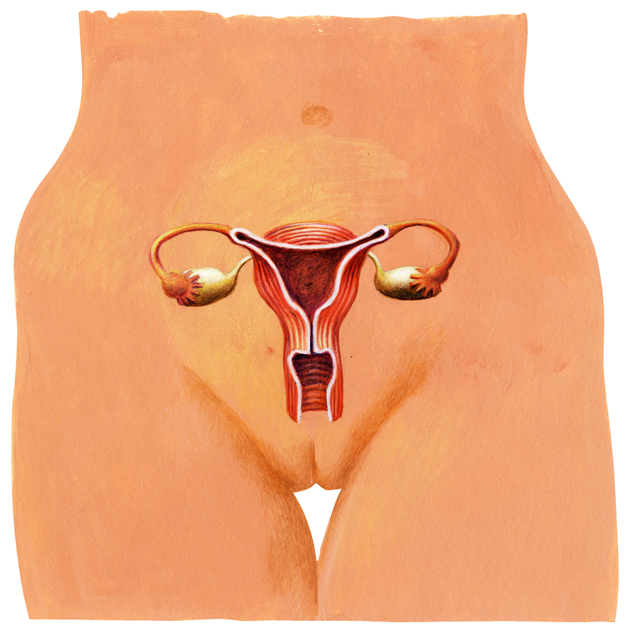
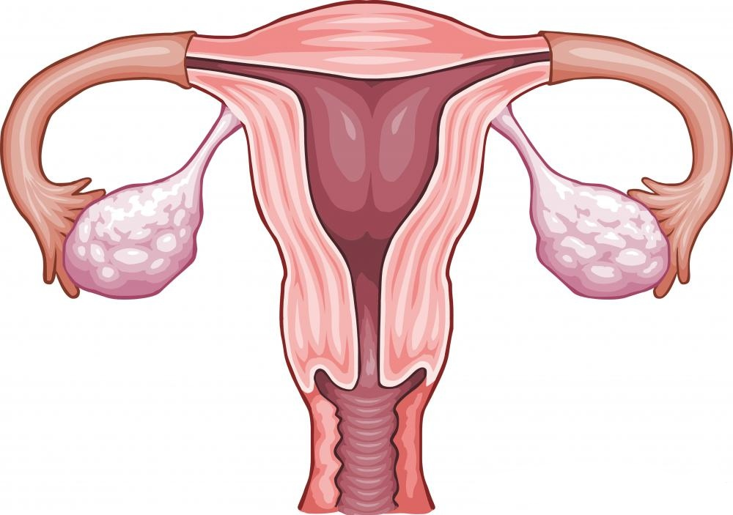
Ženské pohlavné orgány
vnútorné
vajíčkovody (zachytávajú vajíčka a prenášajú ich do maternice)
vaječníky (pohlavné žľazy)
tvoria sa v nich:
vajíčka (pohlavné bunky)
ženské pohlavné hormóny
maternica
pošva (svalová trubica, jej vchod chráni panenská blana)

Slide 7
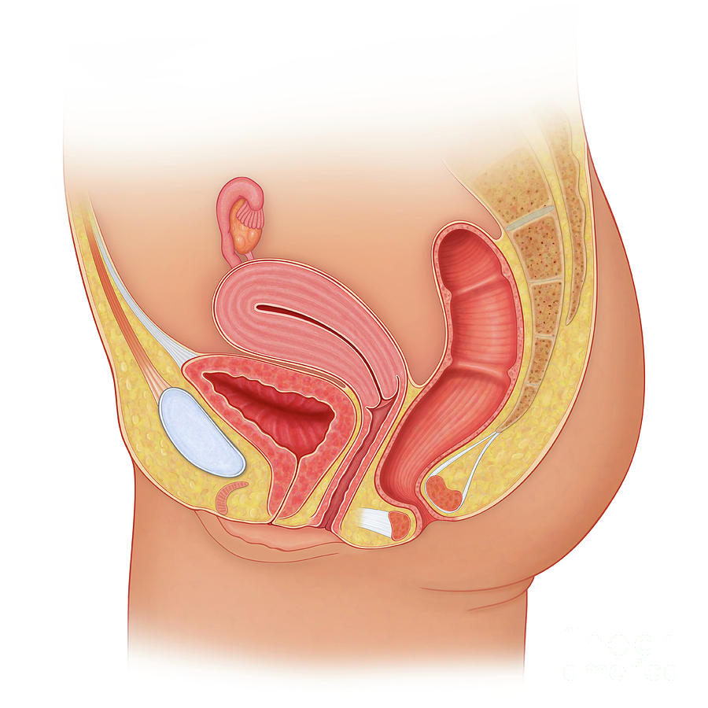
Ženské pohlavné orgány
vonkajšie
močový mechúr
maternica
hrubé črevo
dráždec (klitoris)
malé pysky ohanbia
veľké pysky ohanbia

Slide 8
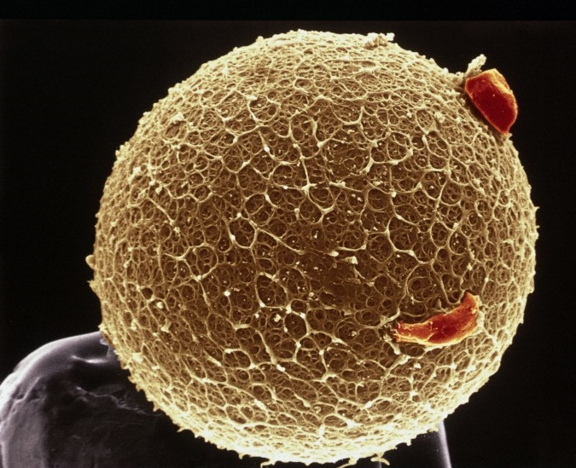
Vajíčka
ženské pohlavné bunky
najväčšie bunky ľudského tela
začínajú sa dozrievať v 12. – 15. roku života, dozrievanie končí v 45.- 50.roku (počas života sa nové netvoria, všetky sú vytvorené už pri narodení)

Slide 9
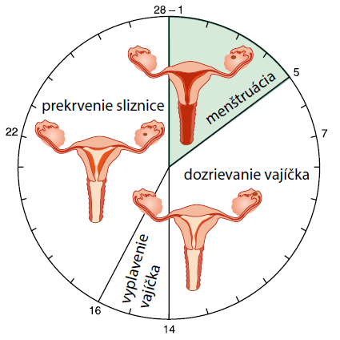
Vajíčko sa po dozretí uvoľní do vajíčkovodu. Odtiaľ sa dostáva do maternice, ktorá sa na jeho prijatie pripravuje prekrvením stien (sliznice).
Ak nie je vajíčko oplodnené spermiou, vylúči sa spolu s časťou sliznice a troškou krvi do pošvy.
Vylúčenie neoplodneného vajíčka sa prejavuje krvácaním – menštruácia.
Menštruácia trvá priemerne 4-7 dní a opakuje sa priemerne každých 28-30 dní.
Menštruačný cyklus

Slide 10
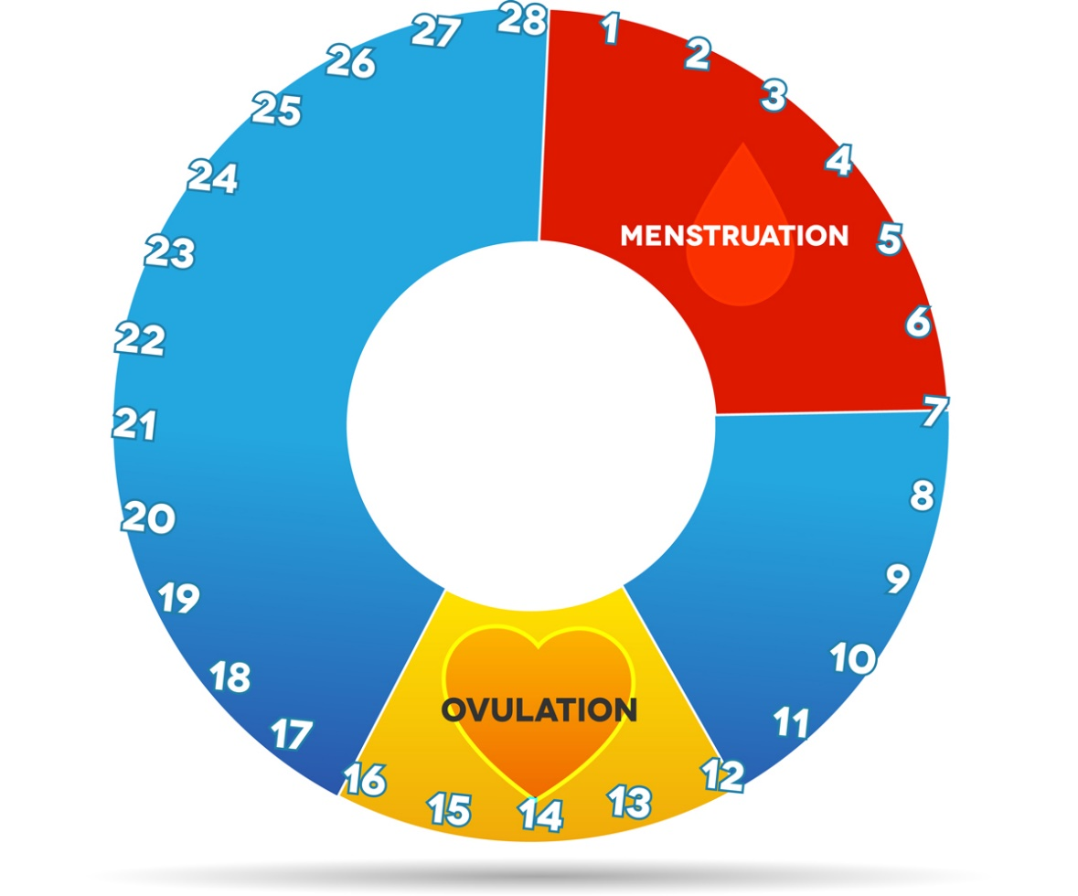
Ako ženy vedia, kedy dostanú menštruáciu?
Menštruačný cyklus každej ženy pozostáva zo 4 fáz:
menštruácia – krvácanie, pri ktorom sa odplavuje z tela neoplodnené vajíčko
dozrievanie vajíčka – vo vaječníkoch dozrieva nové vajíčko a maternica sa pripravuje na jeho prijatie tým, že zhrubnú jej steny (tvorí sa sliznica)
vyplavenie vajíčka (ovulácia) – dozreté vajíčko sa dostáva do vajíčkovodu, vtedy je najväčšia pravdepodobnosť, že žena otehotnie!
prekrvenie sliznice – ak vajíčko nebolo oplodnené spermiou, sliznica maternice sa pripravuje na jeho vylúčenie
(cyklus sa opäť opakuje)
1.
4.
2.
Menštruačný cyklus (vyznačený počet dní trvania jednotlivých fáz)
3.

Slide 11
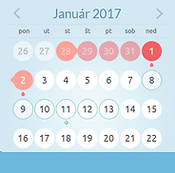
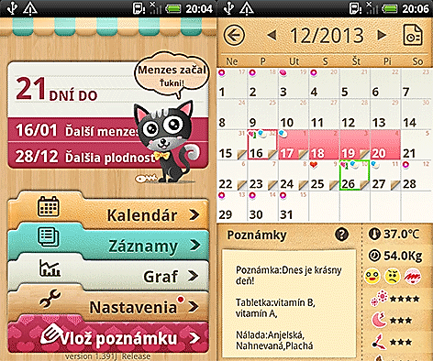
Každý menštruačný cyklus teda začína prvým dňom krvácania – od tohto dňa počítame 28 dní – približne po takom čase žena dostane menštruáciu (začne krvácať) opäť .
Aby mala žena prehľad, kedy opäť dostane menštruáciu je dobré, ak si bude viesť svoj menštruačný kalendár.
Zaznačí si do neho dni, kedy krvácala a kedy očakáva ďalšie krvácanie.
Existujú už aj mobilné aplikácie.

Slide 12
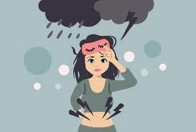
Prečo sú ženy zvyčajne raz do mesiaca viac mrzuté?
Menštruačný cyklus súvisí aj so zmenou vylučovania pohlavných hormónov, čo môže ovplyvňovať rôzne telesné a duševné oblasti u ženy.
Medzi najčastejšie príznaky, ktoré sa prejavujú často pred menštruáciou patrí precitlivenosť, podráždenosť, únava, mrzutosť. Ďalej môže byť prítomná bolesť hlavy, bolesť v krížoch, bolesti v podbrušku, pocit napuchnutia, napätia v prsníkoch. Tieto príznaky však s nástupom krvácania odznejú.

Slide 13
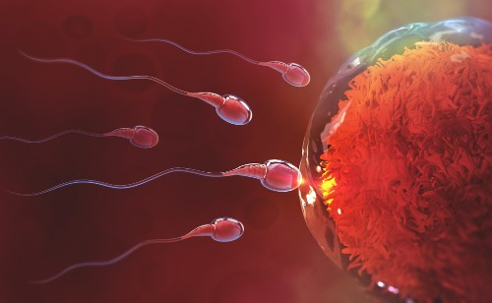
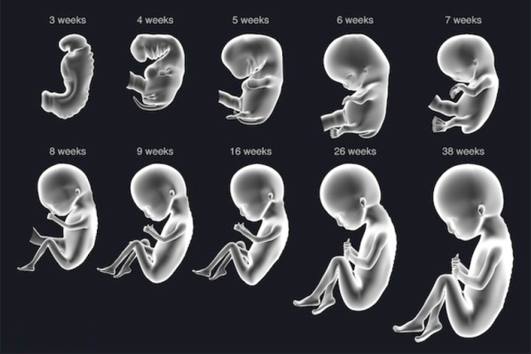
Pri pohlavnom styku sa pohyblivé spermie vylúčia do pošvy odkiaľ sa presunú až do vajíčkovodu. Ak je vhodný čas a vo vajíčkovode je pripravené zrelé vajíčko môže dôjsť k ich splynutiu – oplodnenie (splynutie spermie a vajíčka).
Oplodnené vajíčko (embryo) sa v maternici začne vyvíjať na zárodok ľudského jedinca.
Počas tehotenstva menštruačný cyklus neprebieha.

Slide 14
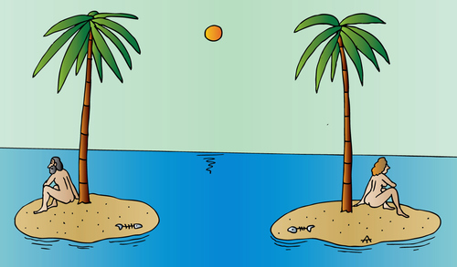
Koniec ☺

